Slide 1
LC6 Titrages
Elément imposé : Point de fin de titrage
CORNE Léo

Slide 2
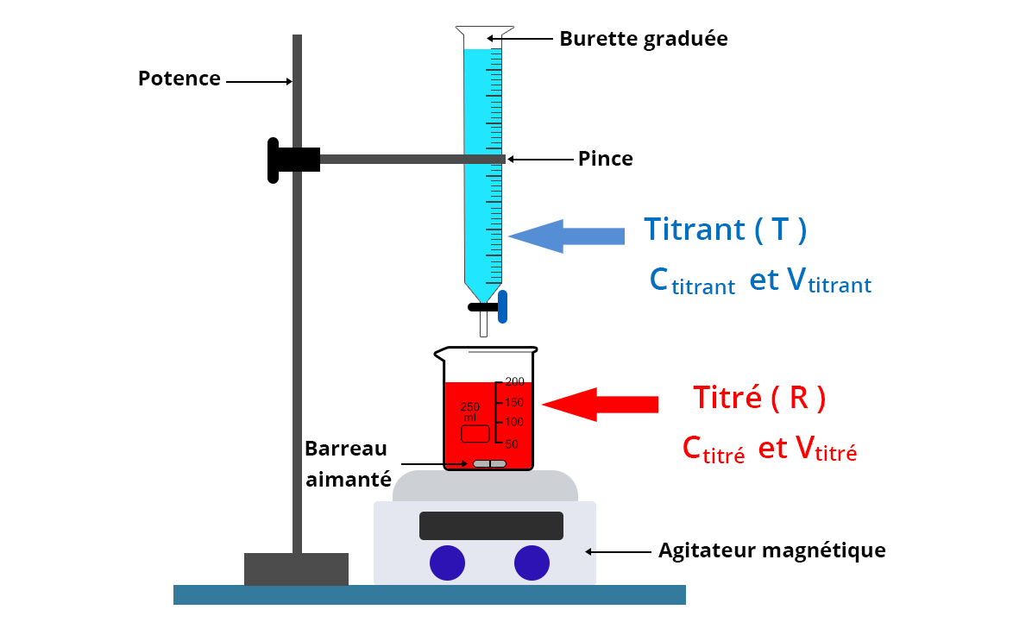
Montage de titrage
http://chimactiv.agroparistech.fr/fr/bases/titrage/mode-operatoire

Slide 3
Types de titrages
Par la réaction impliquée :
Acido-basique
Précipitation
Complexation
Oxydoréduction

Slide 4
Types de titrages
Par la réaction impliquée :
Par la méthode d’analyse :
Acido-basique
Précipitation
Complexation
Oxydoréduction
Colorimétrique
pH-métrique
Potentiométrique
Conductimétrique
Spectrophotométrique

Slide 5

Titrages indirects
Titrage indirect par déplacement :

Slide 6
Titrages indirects
Titrage indirect par déplacement :

Slide 7

Titrages indirects
Titrage indirect par déplacement :
Titrage indirect en retour :

Slide 8
Titrages indirects
Titrage indirect par déplacement :
Titrage indirect en retour :

Slide 9
Montage de titrage
http://chimactiv.agroparistech.fr/fr/bases/titrage/mode-operatoire

Slide 10
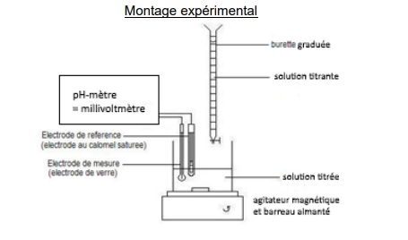
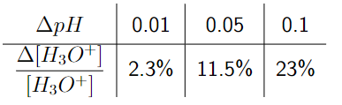
pH-métrie
Précision sur le pH pour l’erreur sur la concentration :
https://cahier-de-prepa.fr/atsmc-encpb/download?id=376

Slide 11
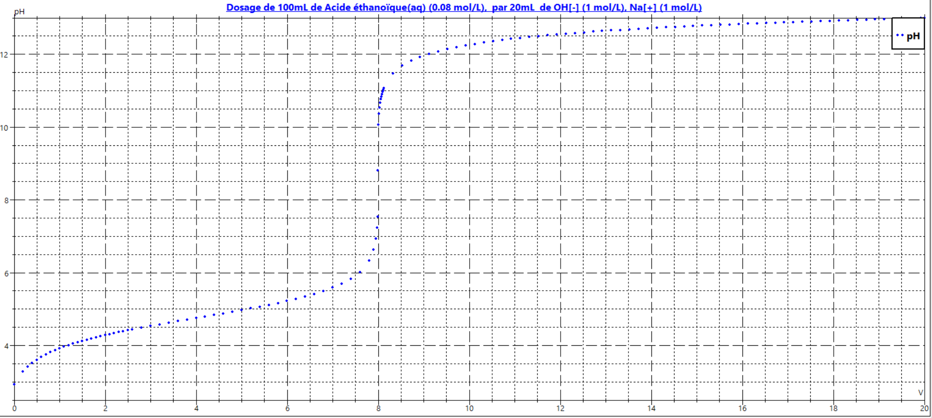
pH-métrie

Slide 12
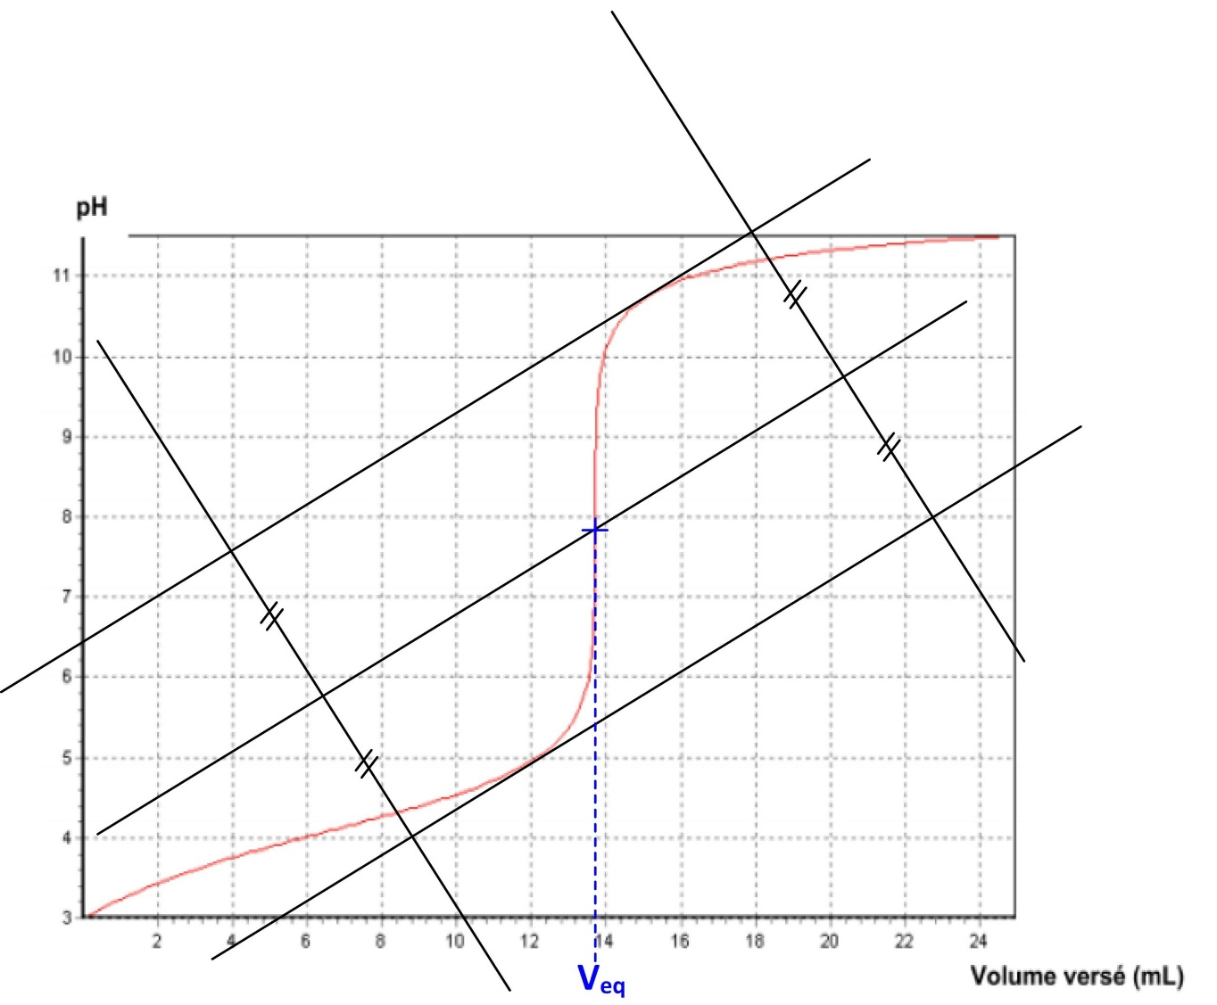
Méthode des tangentes
https://webphysique.fr/analyser-un-systeme-chimique-par-des-methodes-physiques/

Slide 13
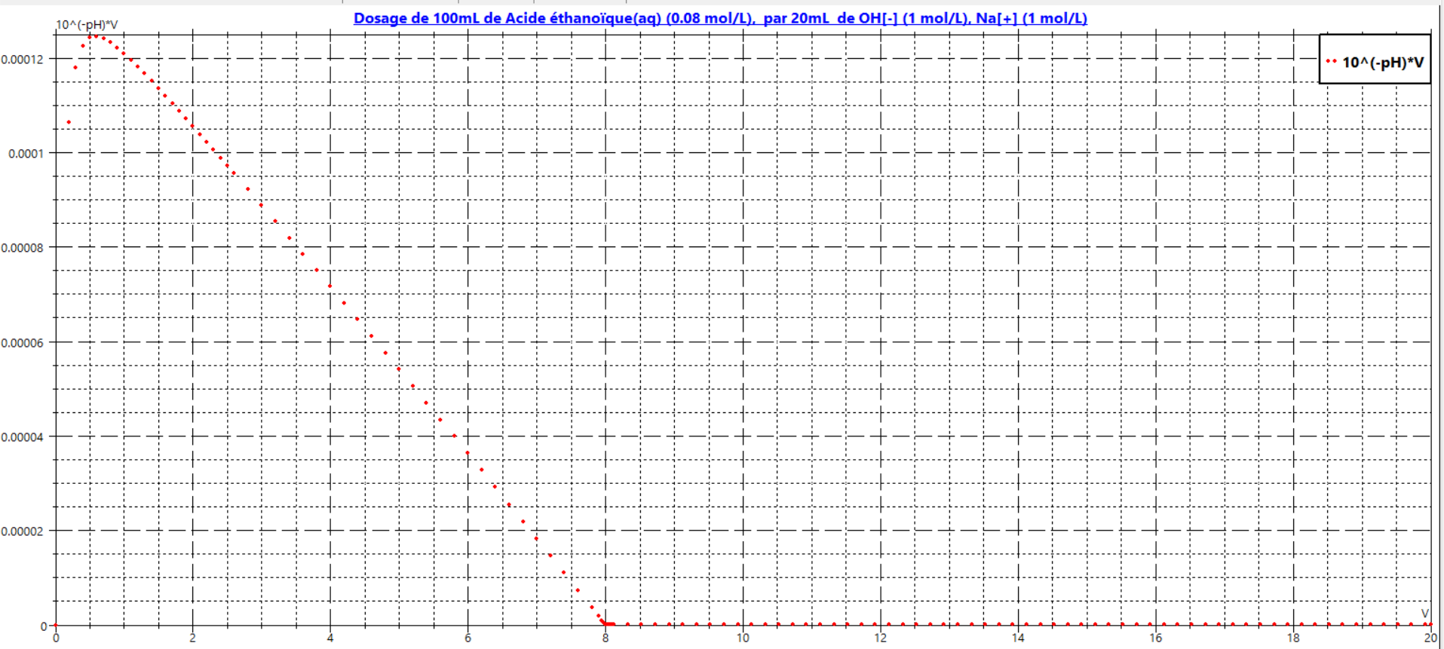
Méthode de Gran

Slide 14
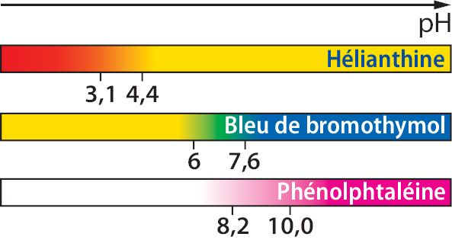
Titrage colorimétrique
Manuel numérique Belin

Slide 15
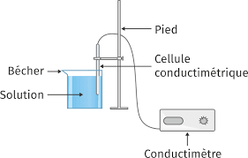
Titrage conductimétrique
Le livre scolaire

Slide 16
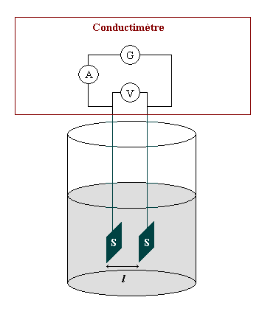
Titrage conductimétrique
http://freephysique.free.fr/cours%206.html

Slide 17
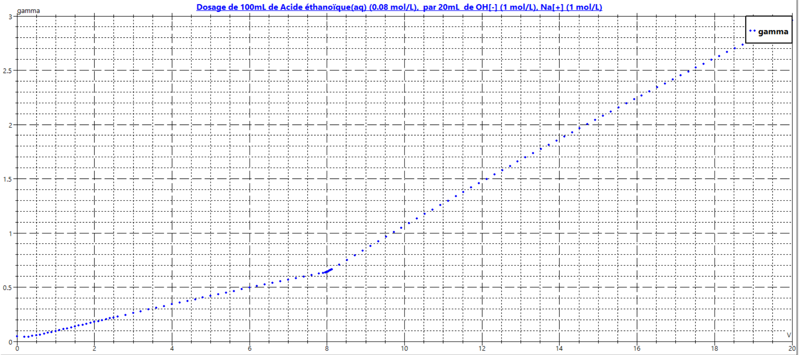


Titrage conductimétrique
Avant l’équivalence :
Après l’équivalence :

Slide 18


Titrage conductimétrique
Avant l’équivalence :
Après l’équivalence :

